Slide 1
Traitement de l'information chiffrée
ECP Apprentissage – BTS CG
Philippe Schlegel

Slide 2
Traitement de l'information chiffrée
Proportion
Evolution et variation
Coefficient multiplicateur
Taux d'évolution global
Taux d'évolution réciproque
Calculer et utiliser un indice
Racine n^{ième}
Taux d'évolution moyen
Tableaux croisés dynamiques

Slide 3
Proportion :
La population est un ensemble d'éléments que nous cherchons à étudier :
  La population française
  Les chênes
  L'ensemble des fonds commun de placement
Un individu est un élément de la population
L'effectif est le nombre d'individus dans la population :
  67,97 millions de français
  11 joueurs d'une équipe de football
On appelle aussi l'effectif d'une population, le cardinal :
  card(population française) = 67,97 millions

Slide 4
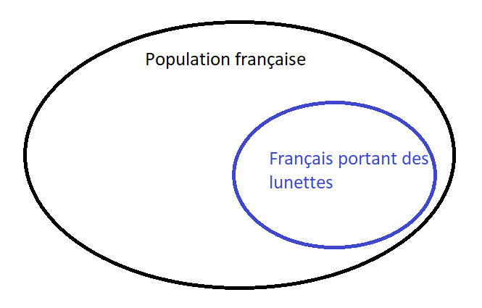
Proportion – sous population :
Un échantillon d'individus d'une population E est appelé sous population :
  Soit E la population française
  Soit L les individus appartenant à la population française qui porte des lunettes
L est une partie de E
L est inclus dans E :
  Si un individu appartient à L alors il appartient à E

Slide 5
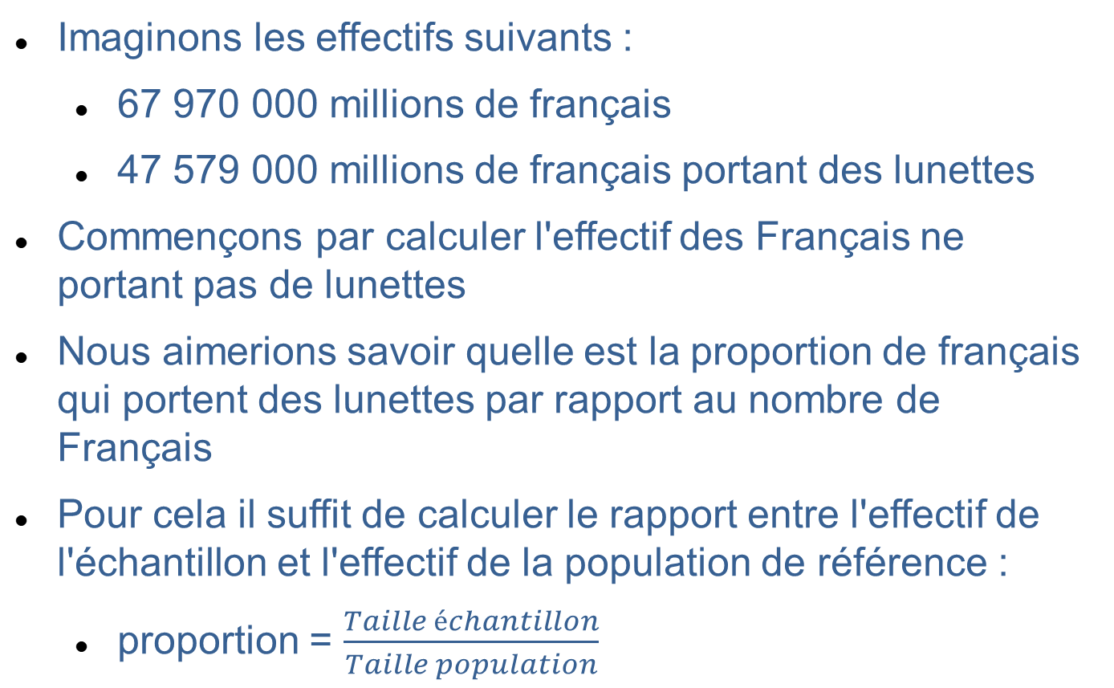
Proportion :
Imaginons les effectifs suivants :
  67 970 000 millions de français
  47 579 000 millions de français portant des lunettes
Commençons par calculer l'effectif des Français ne portant pas de lunettes
Nous aimerions savoir quelle est la proportion de français qui portent des lunettes par rapport au nombre de Français
Pour cela il suffit de calculer le rapport entre l'effectif de l'échantillon et l'effectif de la population de référence :
  proportion = $\frac{Taille échantillon}{Taille population}$

Slide 6
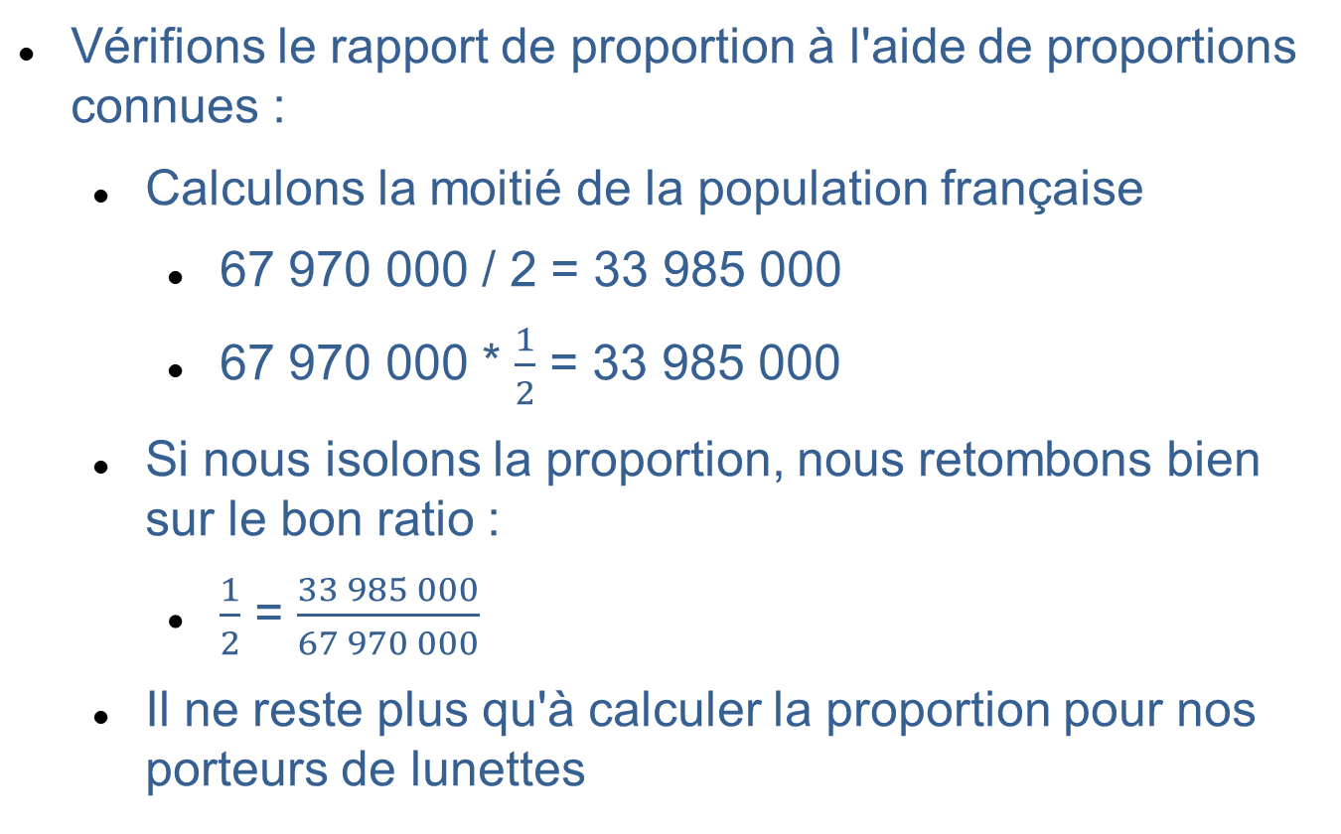
Proportion :
Vérifions le rapport de proportion à l'aide de proportions connues :
  Calculons la moitié de la population française
    67 970 000 / 2 = 33 985 000
    67 970 000 * $\frac{1}{2}$ = 33 985 000
  Si nous isolons la proportion, nous retombons bien sur le bon ratio :
    $\frac{1}{2}$ = $\frac{33 985 000}{67 970 000}$
  Il ne reste plus qu'à calculer la proportion pour nos porteurs de lunettes

Slide 7
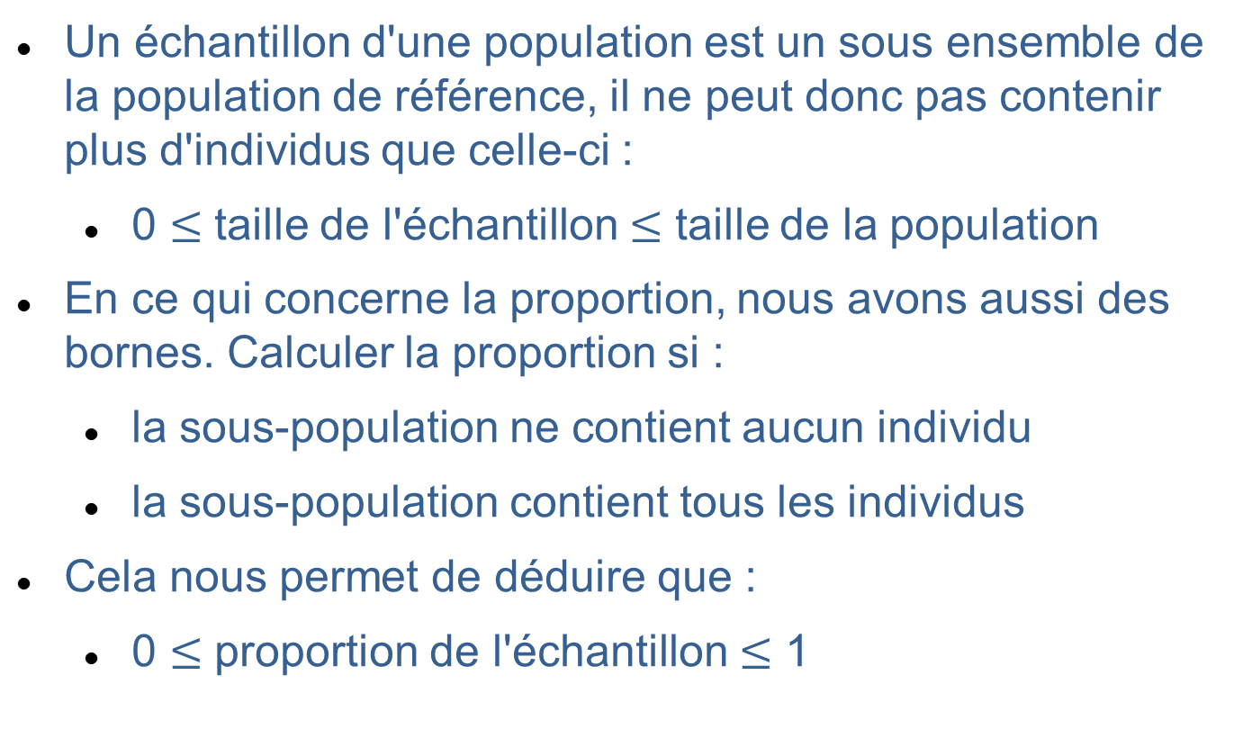
Proportion :
Un échantillon d'une population est un sous ensemble de la population de référence, il ne peut donc pas contenir plus d'individus que celle-ci :
  0 $≤$ taille de l'échantillon $≤$ taille de la population
En ce qui concerne la proportion, nous avons aussi des bornes. Calculer la proportion si :
  la sous-population ne contient aucun individu
  la sous-population contient tous les individus
Cela nous permet de déduire que :
  0 $≤$ proportion de l'échantillon $≤$ 1

Slide 8
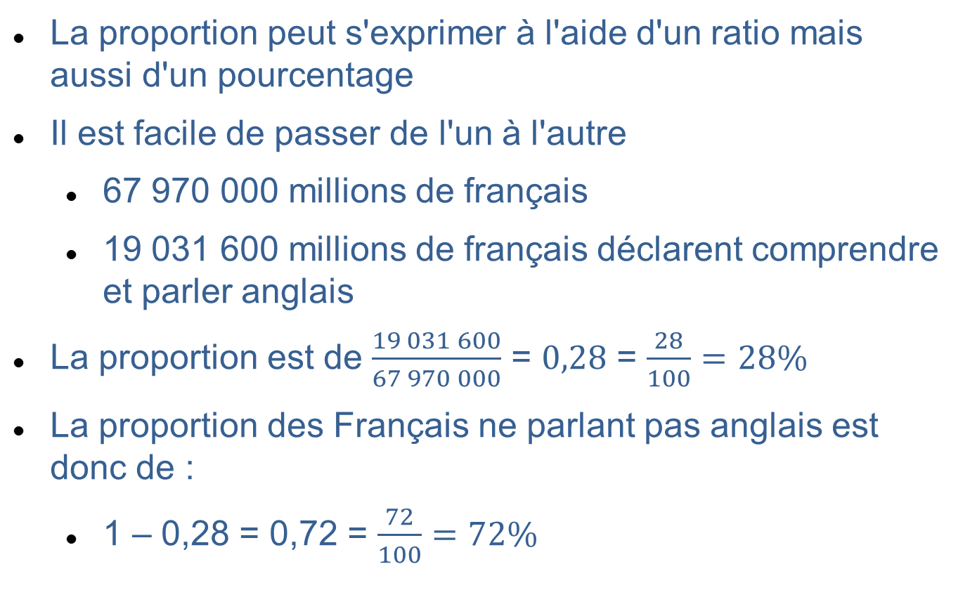
Proportion :
La proportion peut s'exprimer à l'aide d'un ratio mais aussi d'un pourcentage
Il est facile de passer de l'un à l'autre
  67 970 000 millions de français
  19 031 600 millions de français déclarent comprendre et parler anglais
La proportion est de $\frac{19 031 600}{67 970 000}$ = $0,28$ = $\frac{28}{100}=28\%$
La proportion des Français ne parlant pas anglais est donc de :
  1 – 0,28 = 0,72 = $\frac{72}{100}=72\%$

Slide 9


Proportion :
L'explication du pourcentage tient dans son nom "pour cent".
La proportion de 0,72 indique que si je prends un individu français, il y a une proportion de 0,72 qu'il ne parle pas anglais.
Un individu parle anglais ou ne parle pas. Pour exprimer cette proportion, on préfère donc prendre un échantillon de 100 individus.
Cela permet de mieux comprendre cette proportion

Slide 10
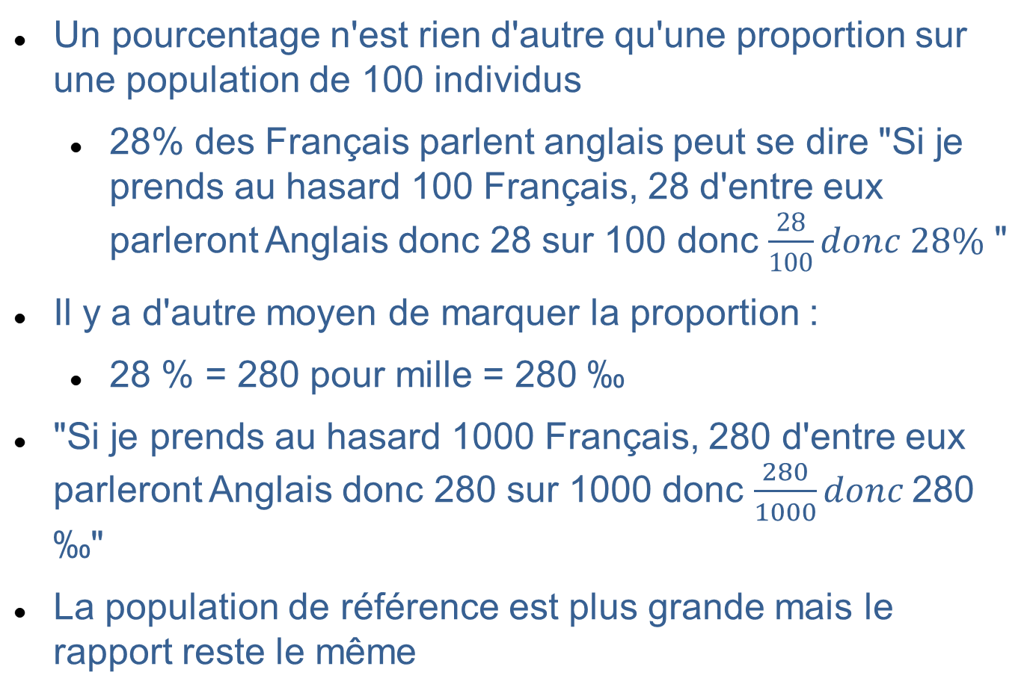
Proportion :
Un pourcentage n'est rien d'autre qu'une proportion sur une population de 100 individus
  28% des Français parlent anglais peut se dire "Si je prends au hasard 100 Français, 28 d'entre eux parleront Anglais donc 28 sur 100 donc $\frac{28}{100}donc 28\%$ "
Il y a d'autre moyen de marquer la proportion :
  28 % = 280 pour mille = 280 ‰
"Si je prends au hasard 1000 Français, 280 d'entre eux parleront Anglais donc 280 sur 1000 donc $\frac{280}{1000}donc \text{280 ‰}$"
La population de référence est plus grande mais le rapport reste le même

Slide 11
Proportion - exercice :
J'ai analysé la performance de 524 fonds communs de placement sur les 2 dernières années et 105 font mieux que leur indice de référence. Calculer la proportion des fonds qui font mieux que leur indice de référence.
Mes actions dans le luxe m'ont rapporté 420 euros de dividende, ce qui correspond à 18% des dividendes totaux encaissés cette année. A combien s'élèvent mes dividendes annuels ?
J'ai calculé qu'il me faut 20h pour réviser le cours de math pour mon examen et j'en ai déjà réalisé 60%. Combien de temps ai-je déjà passé à réviser et combien de temps me reste t-il ?

Slide 12
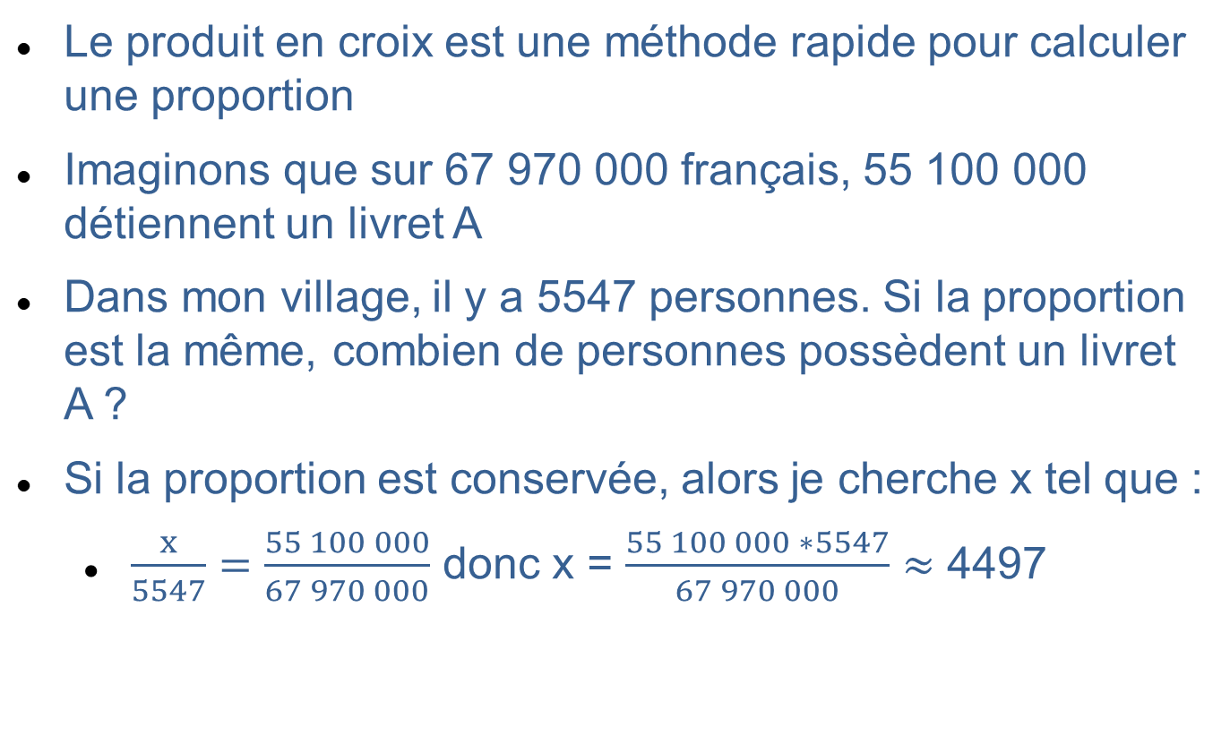
Proportion :
Le produit en croix est une méthode rapide pour calculer une proportion
Imaginons que sur 67 970 000 français, 55 100 000 détiennent un livret A
Dans mon village, il y a 5547 personnes. Si la proportion est la même, combien de personnes possèdent un livret A ?
Si la proportion est conservée, alors je cherche x tel que :
  $\frac{x}{5547}=\frac{55 100 000}{67 970 000}$ donc x = $\frac{55 100 000 ∗5547}{67 970 000}$ $≈$ 4497

Slide 13
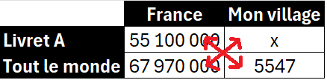
Proportion :
Disposons ces éléments dans un tableau de proportionnalité :
Le produit en croix permet de retrouver visuellement la relation :
Ici 55 100 000 * 5 547 = x * 67 970 000
Une voiture peut parcourir 652 km avec un plein de 43 litres, combien de litre faut-il pour parcourir 100 km ?
Il me faut 200g de chocolat pour faire 320g de mousse au chocolat. Combien de mousse puis-je faire si j'ai 550g de chocolat ?
 | France | Mon village
Livret A | 55 100 000 | x
Tout le monde | 67 970 000 | 5547

Slide 14
Evolution et variation :
La variation absolue est la différence de population entre deux situations (situation d'arrivée – situation de départ) :
  Population française en 2000 : 59 049 000
  Population française en 2020 : 65 269 000
  Variation absolue : 65 269 000 – 59 049 000 = 6 220 000 habitants
La variation concerne donc les individus d'une population et permet de constater un accroissement ou une diminution de population.
  Valeur du stock en janvier : 4 500 000 euros
  Valeur du stock en juin : 3 700 000 euros
  Variation absolue : 3 700 000 – 4 500 000 = - 800 000 euros

Slide 15
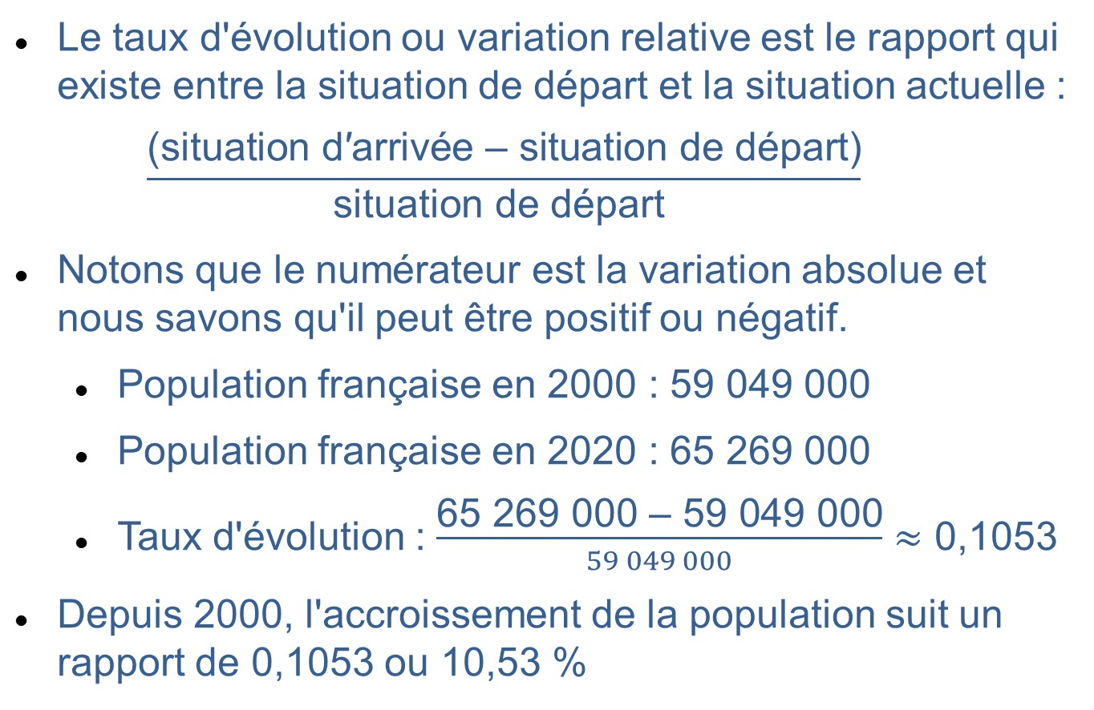
Evolution et variation :
Le taux d'évolution ou variation relative est le rapport qui existe entre la situation de départ et la situation actuelle :
  $$\frac{\text{(}\text{situation} \text{d}\text{′}\text{arriv}\text{é}\text{e}\text{ – }\text{situation} \text{de} \text{d}\text{é}\text{part}\text{)}}{\text{situation} \text{de} \text{d}\text{é}\text{part} }$$
Notons que le numérateur est la variation absolue et nous savons qu'il peut être positif ou négatif.
  Population française en 2000 : 59 049 000
  Population française en 2020 : 65 269 000
  Taux d'évolution : $\frac{\text{65 269 000 – 59 049 000}}{59 049 000}$ $≈$ 0,1053
Depuis 2000, l'accroissement de la population suit un rapport de 0,1053 ou 10,53 %

Slide 16
Evolution et variation :
Attention, si vous cherchez une variation par rapport à une situation de départ, c'est bien la situation de départ que vous devez avoir en dénominateur
Si le rapport est positif, il y a eu accroissement
Si le rapport est négatif, il y a eu décroissance
Refaisons nos calculs en utilisant la situation de 2020 comme point de départ
Si on réfléchit naïvement sans calculer que devrions nous obtenir ?
Que pouvons-nous noter au niveau du résultat de nos calculs ?

Slide 17
Evolution et variation - exercice :
Entre l'an dernier et cette année, ma facture d'électricité est passée de 1121 euros à 1257 euros. Calculer la variation absolue et le taux d'évolution sur un an.
Le résultat net d'Ubisoft est passé de 103 100 000 euros en 2020 à 79 100 000 en 2021. Calculer la variation et le taux d'évolution sur un an.
La moyenne en math pour les CG l'an dernier était de 13,5. Cette année, elle a augmenté de 3,7%. Calculer la variation absolue et donnez la moyenne de cette année.

Slide 18
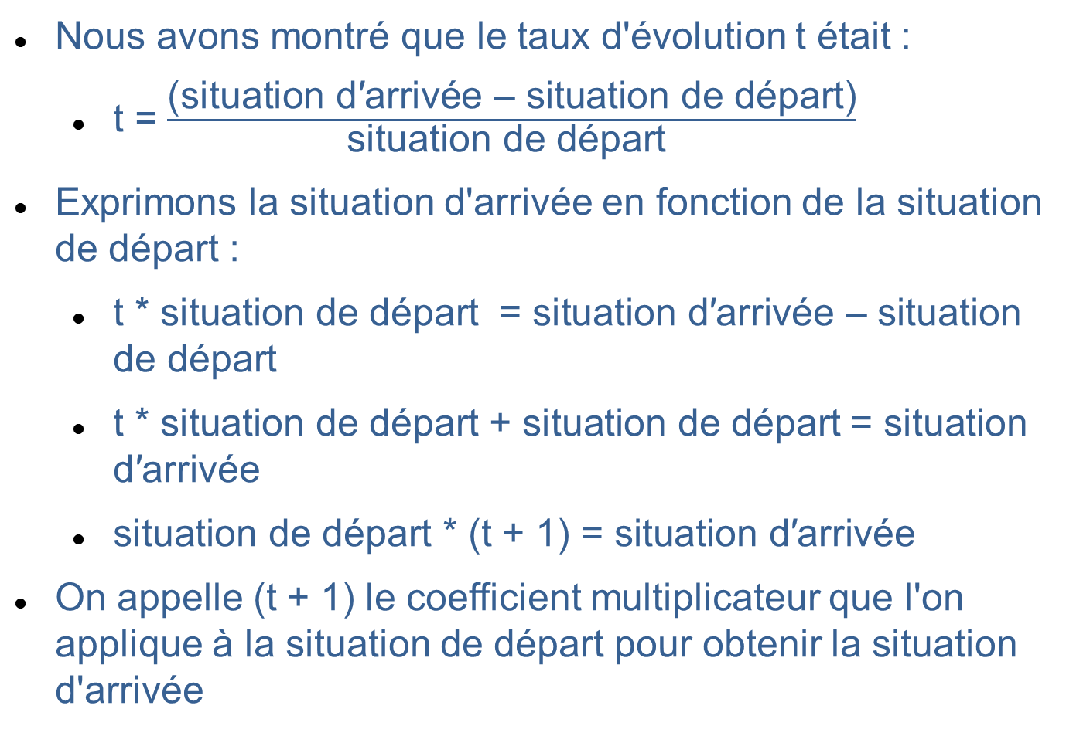
Coefficient multiplicateur :
Nous avons montré que le taux d'évolution t était :
  t = $\frac{\text{(}\text{situation} \text{d}\text{′}\text{arriv}\text{é}\text{e}\text{ – }\text{situation} \text{de} \text{d}\text{é}\text{part}\text{)}}{\text{situation} \text{de} \text{d}\text{é}\text{part} }$
Exprimons la situation d'arrivée en fonction de la situation de départ :
  t * $\text{situation} \text{de} \text{d}\text{é}\text{part}$ = $\text{situation} \text{d}\text{′}\text{arriv}\text{é}\text{e}\text{ – }\text{situation} \text{de} \text{d}\text{é}\text{part}$
  t * $\text{situation} \text{de} \text{d}\text{é}\text{part}$ + $\text{situation} \text{de} \text{d}\text{é}\text{part}$ = $\text{situation} \text{d}\text{′}\text{arriv}\text{é}\text{e}$
  $\text{situation} \text{de} \text{d}\text{é}\text{part}\text{ ∗ (}\text{t}\text{ + 1) = }\text{situation} \text{d}\text{′}\text{arriv}\text{é}\text{e}$
On appelle (t + 1) le coefficient multiplicateur que l'on applique à la situation de départ pour obtenir la situation d'arrivée

Slide 19
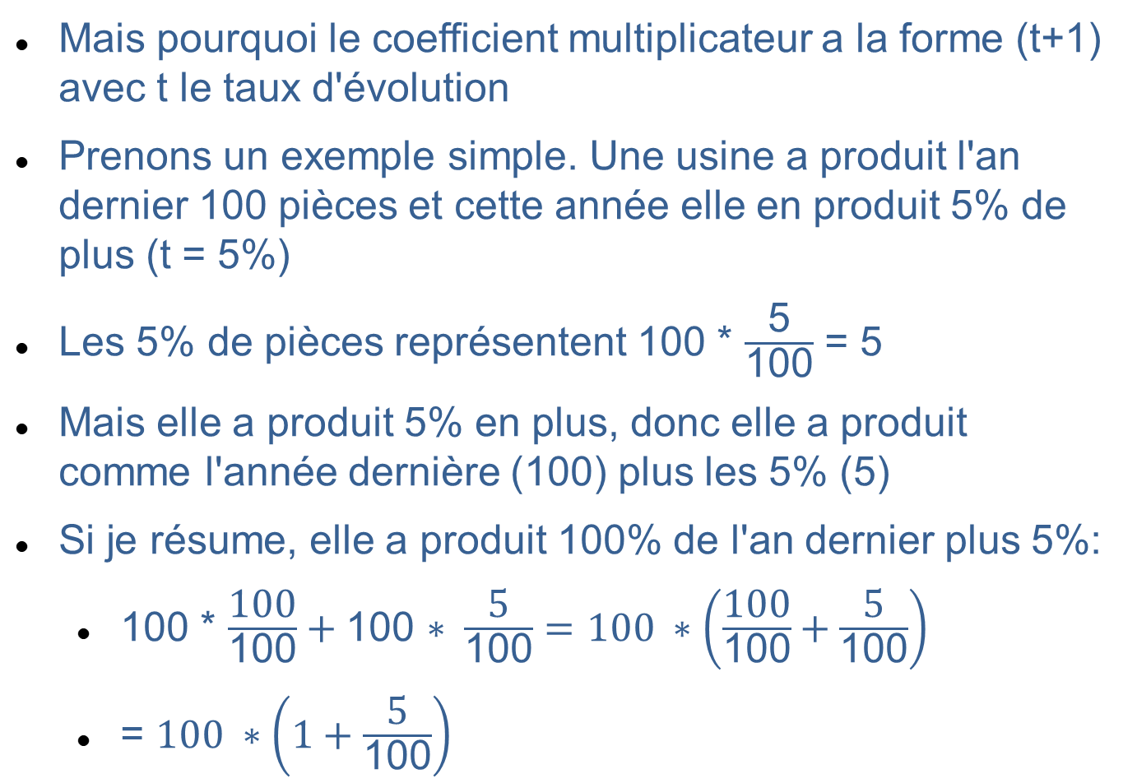
Coefficient multiplicateur :
Mais pourquoi le coefficient multiplicateur a la forme (t+1) avec t le taux d'évolution
Prenons un exemple simple. Une usine a produit l'an dernier 100 pièces et cette année elle en produit 5% de plus (t = 5%)
Les 5% de pièces représentent 100 * $\frac{\text{5}}{\text{100}}$ = 5
Mais elle a produit 5% en plus, donc elle a produit comme l'année dernière (100) plus les 5% (5)
Si je résume, elle a produit 100% de l'an dernier plus 5%:
  100 * $\frac{\text{100}}{\text{100}}+\text{100 ∗ }\frac{\text{5}}{\text{100}}=100 ∗\left(\frac{\text{100}}{\text{100}}+\frac{\text{5}}{\text{100}}\right)$
  = $100 ∗\left(1+\frac{\text{5}}{\text{100}}\right)$

Slide 20
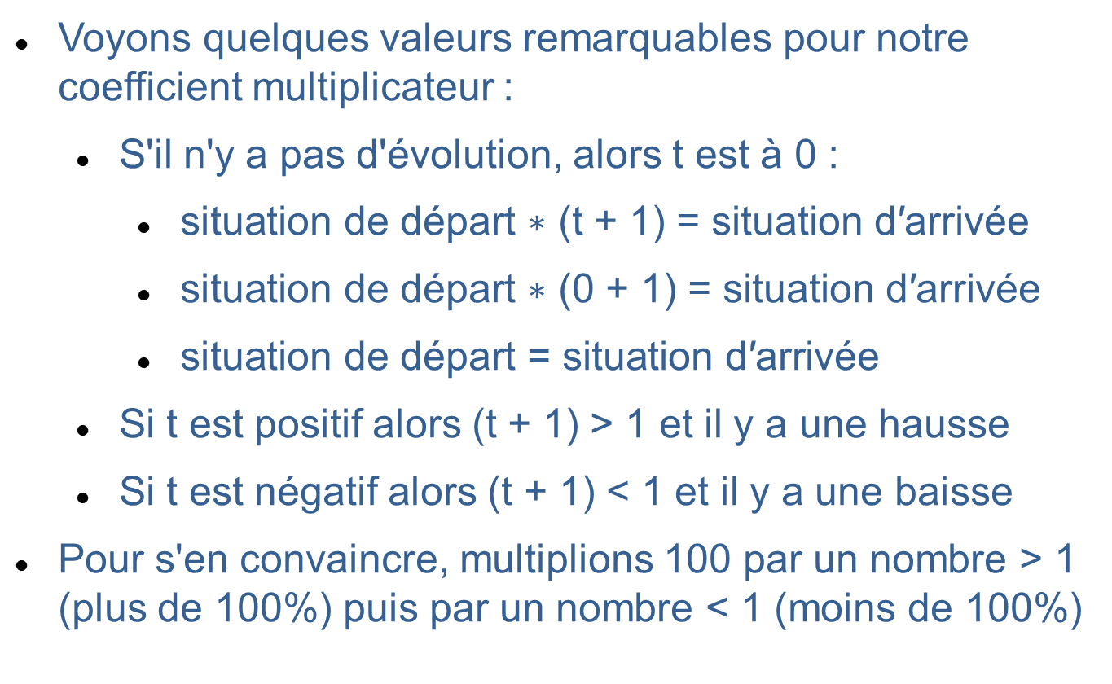
Coefficient multiplicateur :
Voyons quelques valeurs remarquables pour notre coefficient multiplicateur :
  S'il n'y a pas d'évolution, alors t est à 0 :
    $\text{situation} \text{de} \text{d}\text{é}\text{part}\text{ ∗ (}\text{t}\text{ + 1) = }\text{situation} \text{d}\text{′}\text{arriv}\text{é}\text{e}$
    $\text{situation} \text{de} \text{d}\text{é}\text{part}\text{ ∗ (0 + 1) = }\text{situation} \text{d}\text{′}\text{arriv}\text{é}\text{e}$
    $\text{situation} \text{de} \text{d}\text{é}\text{part}\text{ = }\text{situation} \text{d}\text{′}\text{arriv}\text{é}\text{e}$
  Si t est positif alors (t + 1) > 1 et il y a une hausse
  Si t est négatif alors (t + 1) < 1 et il y a une baisse
Pour s'en convaincre, multiplions 100 par un nombre > 1 (plus de 100%) puis par un nombre < 1 (moins de 100%)

Slide 21
Coefficient multiplicateur - exercice :
Le prix d'un péage est multiplié par 1,4 par rapport à l'an dernier. Déduire le taux d'évolution.
Une boite de chocolat coute 36 euros le 14 février et le 15, ce prix est multiplié par 0,75. Déduire le taux d'évolution ainsi que le prix de la boite de chocolat le 15 février.
Cette année, je vends mes tronçonneuses 186 euros, j'ai augmenté le prix par rapport à l'an dernier de 5,7%. Quel était le prix d'une tronçonneuse l'an dernier ?

Slide 22
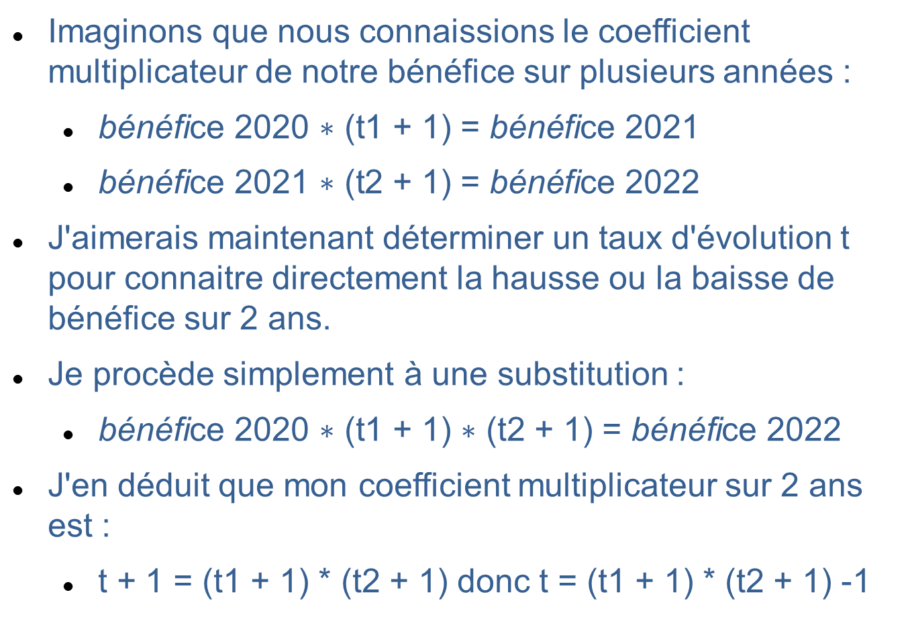
Taux d'évolution global :
Imaginons que nous connaissions le coefficient multiplicateur de notre bénéfice sur plusieurs années :
  $\text{b}\text{é}\text{n}\text{é}\text{fi}\text{ce}\text{ 2020 ∗ (}\text{t}\text{1 + 1) =} \text{b}\text{é}\text{n}\text{é}\text{fi}\text{ce}\text{ 2021}$
  $\text{b}\text{é}\text{n}\text{é}\text{fi}\text{ce}\text{ 2021 ∗ (}\text{t}\text{2 + 1) =} \text{b}\text{é}\text{n}\text{é}\text{fi}\text{ce}\text{ 2022}$
J'aimerais maintenant déterminer un taux d'évolution t pour connaitre directement la hausse ou la baisse de bénéfice sur 2 ans.
Je procède simplement à une substitution :
  $\text{b}\text{é}\text{n}\text{é}\text{fi}\text{ce}\text{ 2020 ∗ (}\text{t}\text{1 + 1) ∗ (}\text{t}\text{2 + 1) =} \text{b}\text{é}\text{n}\text{é}\text{fi}\text{ce}\text{ 2022}$
J'en déduit que mon coefficient multiplicateur sur 2 ans est :
  t + 1 = (t1 + 1) * (t2 + 1) donc t = (t1 + 1) * (t2 + 1) -1

Slide 23
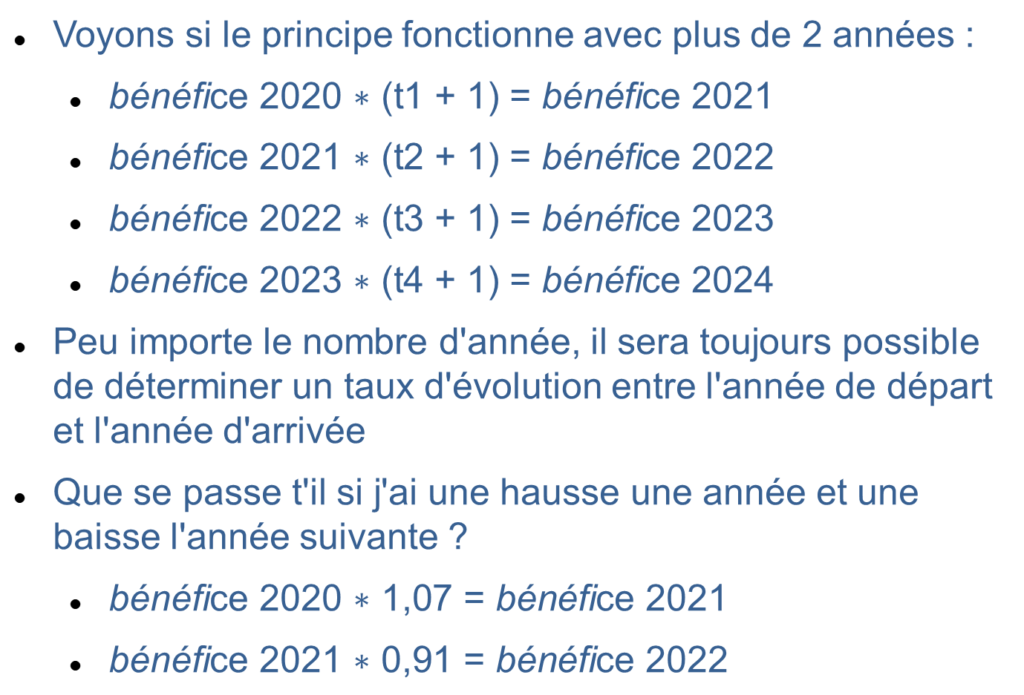
Taux d'évolution global :
Voyons si le principe fonctionne avec plus de 2 années :
  $\text{b}\text{é}\text{n}\text{é}\text{fi}\text{ce}\text{ 2020 ∗ (}\text{t}\text{1 + 1) =} \text{b}\text{é}\text{n}\text{é}\text{fi}\text{ce}\text{ 2021}$
  $\text{b}\text{é}\text{n}\text{é}\text{fi}\text{ce}\text{ 2021 ∗ (}\text{t}\text{2 + 1) =} \text{b}\text{é}\text{n}\text{é}\text{fi}\text{ce}\text{ 2022}$
  $\text{b}\text{é}\text{n}\text{é}\text{fi}\text{ce}\text{ 2022 ∗ (}\text{t}\text{3 + 1) =} \text{b}\text{é}\text{n}\text{é}\text{fi}\text{ce}\text{ 2023}$
  $\text{b}\text{é}\text{n}\text{é}\text{fi}\text{ce}\text{ 2023 ∗ (}\text{t}\text{4 + 1) =} \text{b}\text{é}\text{n}\text{é}\text{fi}\text{ce}\text{ 2024}$
Peu importe le nombre d'année, il sera toujours possible de déterminer un taux d'évolution entre l'année de départ et l'année d'arrivée
Que se passe t'il si j'ai une hausse une année et une baisse l'année suivante ?
  $\text{b}\text{é}\text{n}\text{é}\text{fi}\text{ce}\text{ 2020 ∗ 1,07 =} \text{b}\text{é}\text{n}\text{é}\text{fi}\text{ce}\text{ 2021}$
  $\text{b}\text{é}\text{n}\text{é}\text{fi}\text{ce}\text{ 2021 ∗ 0,91 =} \text{b}\text{é}\text{n}\text{é}\text{fi}\text{ce}\text{ 2022}$

Slide 24
Taux d'évolution global - exercice :
L'an dernier le bénéfice de mon entreprise a augmenté de 9% et cette année il a baissé de 5%. Quel est le taux d'évolution global de mon bénéfice sur 2 ans
Voyons maintenant sur le long terme. Mon entreprise a enregistré les taux d'évolution de son bénéfice suivant sur les 4 dernières années : +4%, -7%, +11%, -9%. Quel est le taux d'évolution global du bénéfice sur 4 ans ?

Slide 25
Taux d'évolution global :
Nous cherchons à déterminer le taux d'évolution global sur une période à partir de taux d'évolution successif
Par exemple, imaginons que nous analysons le chiffre d'affaires d'une entreprise sur 5 ans :
Je voudrais connaître le taux d'évolution global entre 2019 et 2024 du chiffre d'affaires
  CA 2019 * (1 + teg) = CA 2024
Pour cela, il me suffit de revenir à la formule :
  CA 2019 * (1 + t2020) * (1 + t2021) * (1 + t2022) * (1 + t2023) * (1 + t2024) = CA 2024
Année | 2020 | 2021 | 2022 | 2023 | 2024
Taux d'évolution du CA | 5% | -8% | 3% | -2% | 4%

Slide 26
Taux d'évolution global :
On en déduit que :
  (1 + teg) = (1 + t2020) * (1 + t2021) * (1 + t2022) * (1 + t2023) * (1 + t2024)
Ou encore que :
  teg = (1 + t2020) * (1 + t2021) * (1 + t2022) * (1 + t2023) * (1 + t2024) – 1
Utilisons un tableur pour calculer notre taux d'évolution global
  teg = 1,41 %
Entre 2019 et 2024, le chiffre d'affaires a progressé de 1,41% : CA 2019 * (1 + 0,0141) = CA 2024

Slide 27
Taux d'évolution global - exercice :
Calculer les taux d'évolution globaux dans les cas ci-dessous :
Calculer les taux d'évolution globaux du CA pour une entreprise
  Qui a subi une baisse régulière de 3% par an sur 5 ans
  Qui a subi une augmentation régulière de 3% par an sur 5 ans
Année | 2020 | 2021 | 2022 | 2023 | 2024
Taux d'évolution du CA | 5% | 3% | 8% | 7% | 3%
Taux d'évolution du CA | -4% | -2% | -5% | -2% | 1%
Taux d'évolution du CA | 5% | 8% | 7% | -10% | -3%
Taux d'évolution du CA | -5% | -8% | -7% | 10% | 3%
Taux d'évolution du CA | 7% | -8% | 12% | -15% | 6%

Slide 28
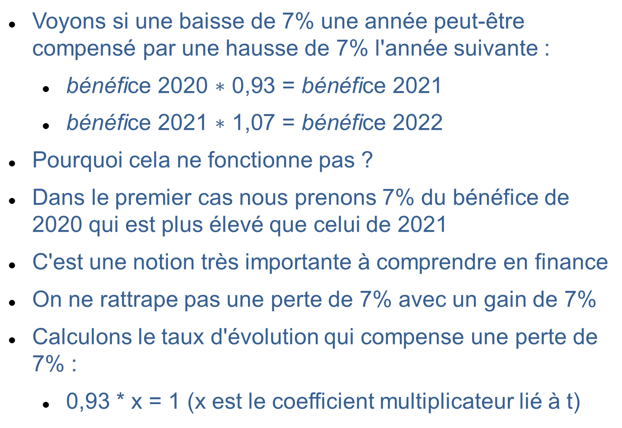
Taux d'évolution réciproque :
Voyons si une baisse de 7% une année peut-être compensé par une hausse de 7% l'année suivante :
  $\text{b}\text{é}\text{n}\text{é}\text{fi}\text{ce}\text{ 2020 ∗ 0,93 =} \text{b}\text{é}\text{n}\text{é}\text{fi}\text{ce}\text{ 2021}$
  $\text{b}\text{é}\text{n}\text{é}\text{fi}\text{ce}\text{ 2021 ∗ 1,07 =} \text{b}\text{é}\text{n}\text{é}\text{fi}\text{ce}\text{ 2022}$
Pourquoi cela ne fonctionne pas ?
Dans le premier cas nous prenons 7% du bénéfice de 2020 qui est plus élevé que celui de 2021
C'est une notion très importante à comprendre en finance
On ne rattrape pas une perte de 7% avec un gain de 7%
Calculons le taux d'évolution qui compense une perte de 7% :
  0,93 * x = 1 (x est le coefficient multiplicateur lié à t)

Slide 29
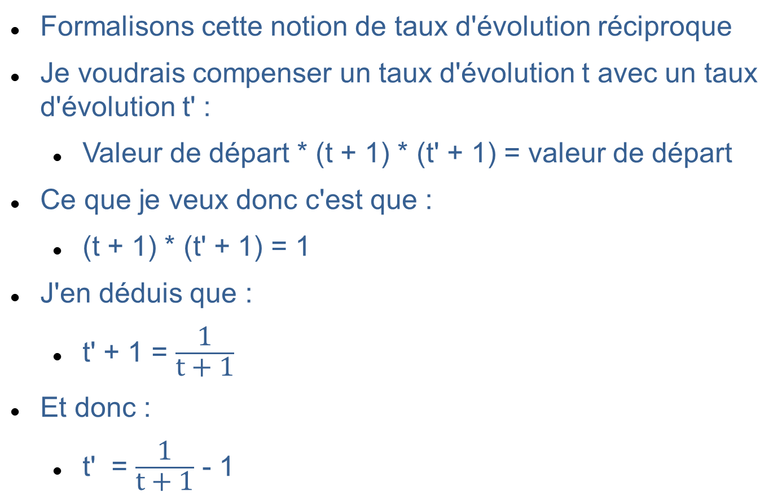
Taux d'évolution réciproque :
Formalisons cette notion de taux d'évolution réciproque
Je voudrais compenser un taux d'évolution t avec un taux d'évolution t' :
  Valeur de départ * (t + 1) * (t' + 1) = valeur de départ
Ce que je veux donc c'est que :
  (t + 1) * (t' + 1) = 1
J'en déduis que :
  t' + 1 = $\frac{\text{1}}{\text{t}\text{ + 1}}$
Et donc :
  t' = $\frac{\text{1}}{\text{t}\text{ + 1}}$ - 1

Slide 30
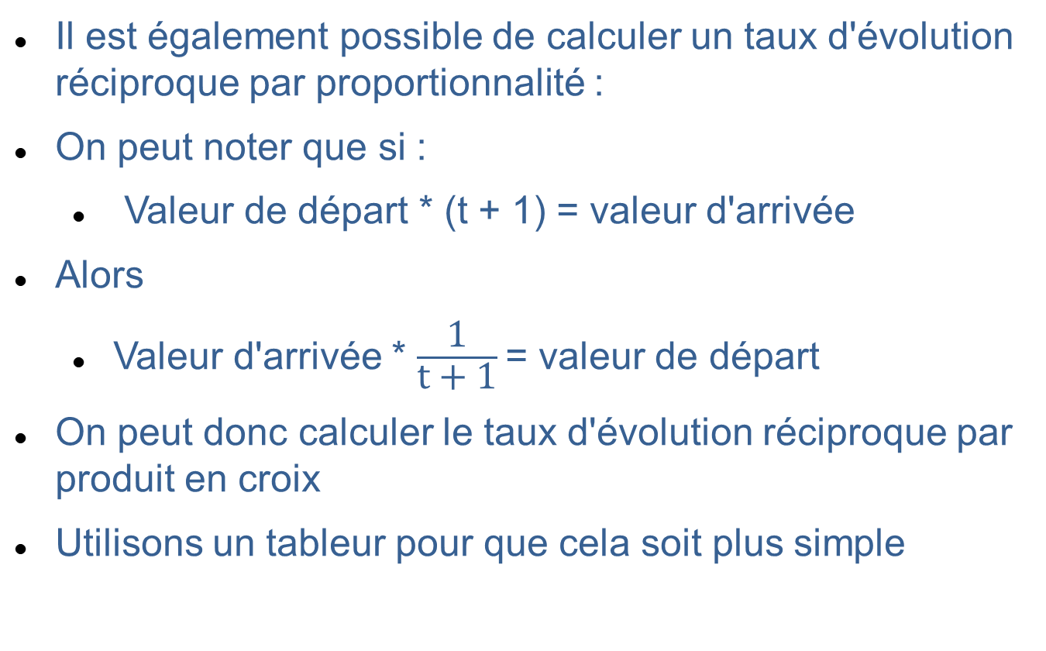
Taux d'évolution réciproque :
Il est également possible de calculer un taux d'évolution réciproque par proportionnalité :
On peut noter que si :
  Valeur de départ * (t + 1) = valeur d'arrivée
Alors
  Valeur d'arrivée * $\frac{\text{1}}{\text{t}\text{ + 1}}$= valeur de départ
On peut donc calculer le taux d'évolution réciproque par produit en croix
Utilisons un tableur pour que cela soit plus simple

Slide 31
Taux d'évolution global - exercice :
Par rapport à l'an dernier, je consomme 4% d'électricité en plus. Quel taux d'évolution dois-je prévoir entre cette année et l'année prochaine pour avoir la même consommation l'année prochaine que l'année passée.
L'an dernier mon bénéfice était de 500 000 euros, cette année il est de 450 000 euros. Je veux retrouver un bénéfice de 500 000 euros l'an prochain. Quel est le taux d'évolution nécessaire entre cette année et l'an prochain en ce qui concerne mon bénéfice ?

Slide 32
Calculer et utiliser un indice:
Un indice va nous permettre de fixer une base commune de comparaison
Il faut donc préciser la base de l'indice, à savoir la valeur de référence ainsi que la date de référence
Les éléments comparés n'ont pas du tout la même valeur mais nous leur attribuons arbitrairement la valeur de la base
Cela nous permet de créer une base commune, comme nous ne nous intéressons qu'à l'évolution, la valeur de base a peu d'importance

Slide 33
Calculer et utiliser un indice:
Par exemple, nous voulons comparer la valeur de l'or, des actions américaines et des actions françaises.
Nous voulons les comparer en termes d'évolution et non en termes de valeur
Nous allons donc chercher les valeurs correspondantes à ces 3 actifs :
L'or a une valeur en euros. Le S&P500 et le CAC40 sont des indices et n'ont donc pas d'unité.
Comment comparer des données qui n'ont pas la même unité ?
 | 2000 | 2010 | 2020
Or (100g) en euros | 919 | 3560 | 5000
S&P500 | 1427 | 1139 | 3217
CaC 40 | 6922 | 3804 | 3942

Slide 34
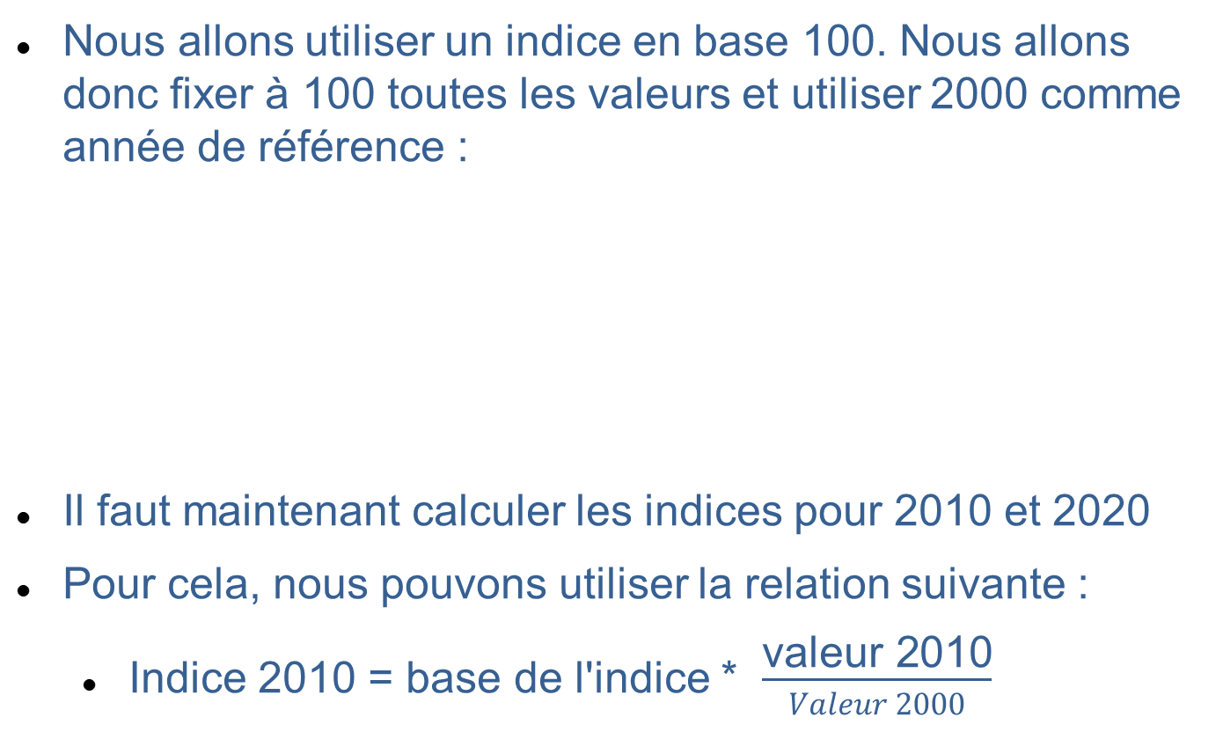
Calculer et utiliser un indice:
Nous allons utiliser un indice en base 100. Nous allons donc fixer à 100 toutes les valeurs et utiliser 2000 comme année de référence :
Il faut maintenant calculer les indices pour 2010 et 2020
Pour cela, nous pouvons utiliser la relation suivante :
  Indice 2010 = base de l'indice * $\frac{\text{valeur}\text{ 2010}}{Valeur 2000}$
 | 2000 |  | 2010 |  | 2020
 | Valeur | Indice | Valeur | Indice | Valeur | Indice
Or (100g) en euros | 919 | 100 | 3560 |  | 5000
S&P500 | 1427 | 100 | 1139 |  | 3217
CaC 40 | 6922 | 100 | 3804 |  | 3942

Slide 35
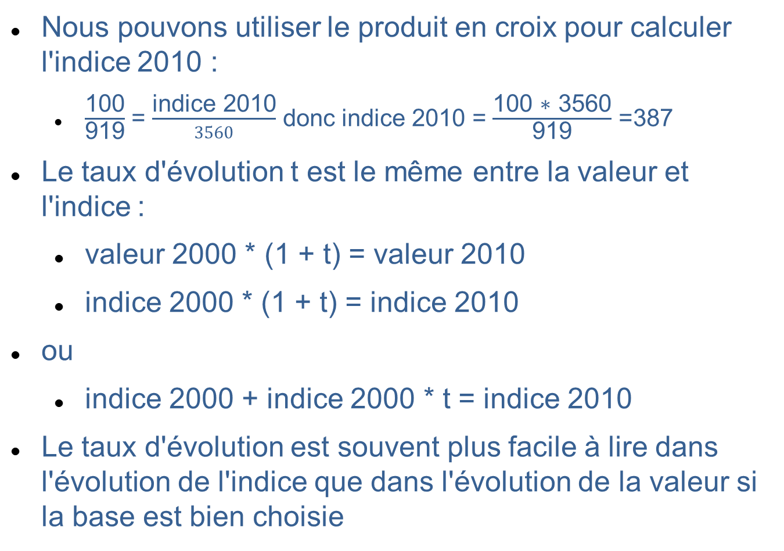
Calculer et utiliser un indice:
Nous pouvons utiliser le produit en croix pour calculer l'indice 2010 :
    $\frac{\text{100}}{\text{919}}$ = $\frac{\text{indice}\text{ 2010}}{3560}$ donc indice 2010 = $\frac{\text{100}\text{ ∗ 3560}}{\text{919}}$ =387
Le taux d'évolution t est le même entre la valeur et l'indice :
    valeur 2000 * (1 + t) = valeur 2010
    indice 2000 * (1 + t) = indice 2010
ou
    indice 2000 + indice 2000 * t = indice 2010
Le taux d'évolution est souvent plus facile à lire dans l'évolution de l'indice que dans l'évolution de la valeur si la base est bien choisie

Slide 36
Calculer et utiliser un indice:
Calculons tous les indices :
Voici ce que veulent dire les indices :
  100 investis en or en 2000 valent 544 en 2020
  100 investis dans le S&P500 en 2000 valent 225 en 2020
  100 investis dans le CaC 40 en 2000 valent 56,9 en 2020
Représentons les indices sur un graphique
Calculons les taux d'évolution des 3 valeurs entre 2000 et 2020
 | 2000 |  | 2010 |  | 2020
 | Valeur | Indice | Valeur | Indice | Valeur | Indice
Or (100g) en euros | 919 | 100 | 3560 | 387 | 5000 | 544
S&P500 | 1427 | 100 | 1139 | 79,8 | 3217 | 225
CaC 40 | 6922 | 100 | 3804 | 55 | 3942 | 56,9

Slide 37
Calculer et utiliser un indice – exercices :
Voici l'évolution du prix de l'électricité entre 2007 et 2024:
En janvier 2007, le prix du kWh est à 0,106. Nous utilisons cette date comme référence et nous fixons notre indice sur une base 100
Calculer les données manquantes :
  Soit la valeur des indices
  Soit le prix du kWh
Calculer le taux d'évolution entre janvier 2007 et janvier 2024 du prix du kWh
 | janv-07 |  | janv-10 |  | janv-15 |  | janv-20 |  | janv-24
 | Valeur | Indice | Valeur | Indice | Valeur | Indice | Valeur | Indice | Valeur | Indice
Prix du KWh | 0,106 | 100 | 0,116 |  |  | 146,23 | 0,174 |  |  | 215,1

Slide 38
Racine n^{ième} :
Si nous plaçons 1000 euros à un taux fixe de 3,5% par an pendant 10 ans, nous pouvons facilement calculer la somme disponible à la fin
  1ère année : 1000 * (1 + t) = 1000 * 1,035 = 1035
  2nd année : 1035 * (1 + t) = 1035 * 1,035 = 1071,225
  …
Utilisons un tableur pour calculer la somme au bout de 10 ans
On peut remarquer que dans ce cas :
  somme de départ * (1 + t)¹⁰ = somme au bout de 10 ans

Slide 39
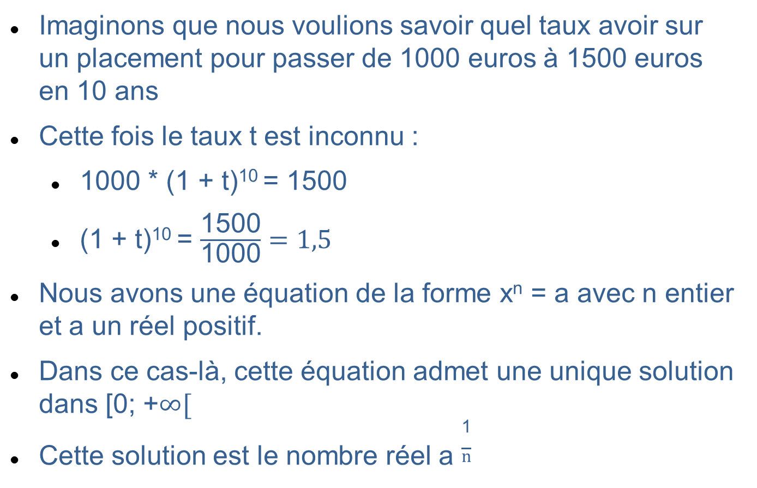
Racine n^{ième} :
Imaginons que nous voulions savoir quel taux avoir sur un placement pour passer de 1000 euros à 1500 euros en 10 ans
Cette fois le taux t est inconnu :
  1000 * (1 + t)¹⁰ = 1500
  (1 + t)¹⁰ = $\frac{\text{1500}}{\text{1000}}=1,5$
Nous avons une équation de la forme x^{n} = a avec n entier et a un réel positif.
Dans ce cas-là, cette équation admet une unique solution dans [0; +$∞[$
Cette solution est le nombre réel a $\frac{\text{1}}{\text{n}}$

Slide 40
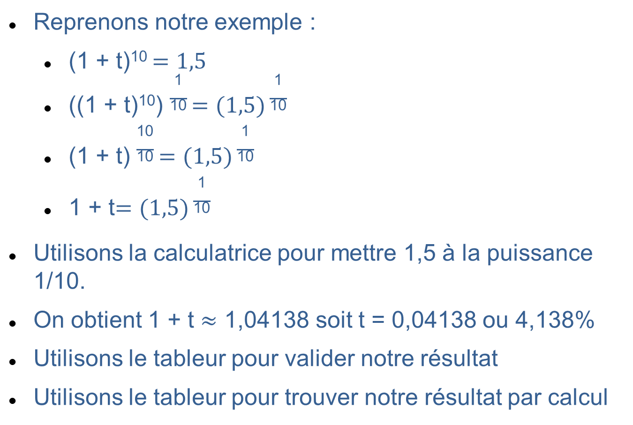
Racine n^{ième} :
Reprenons notre exemple :
  (1 + t)¹⁰ $=1,5$
  ((1 + t)¹⁰) $\frac{\text{1}}{\text{10}}$ $=(1,5)$ $\frac{\text{1}}{\text{10}}$
  (1 + t) $\frac{\text{1}\text{0}}{\text{10}}$ $=(1,5)$ $\frac{\text{1}}{\text{10}}$
  1 + t$=(1,5)$ $\frac{\text{1}}{\text{10}}$
Utilisons la calculatrice pour mettre 1,5 à la puissance 1/10.
On obtient 1 + t $≈$ 1,04138 soit t = 0,04138 ou 4,138%
Utilisons le tableur pour valider notre résultat
Utilisons le tableur pour trouver notre résultat par calcul

Slide 41
Racine n^{ième} – Exercices :
Gardons l'exemple avec lequel nous avons travaillé
  Calculons la somme obtenue en plaçant 1000 euros à 4% pendant 20 ans
  Traçons la courbe qui représente les gains annuels
Calculons quelques taux pour nous familiariser avec les racines n^{ième}.
  Quel taux est nécessaire pour obtenir 3500 euros à partir de 2000 euros placés sur 12 ans ?
  Quel taux est nécessaire pour obtenir 2000 euros à partir de 750 euros placés sur 15 ans ?

Slide 42
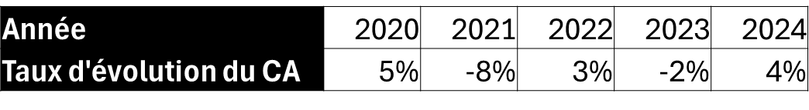
Taux d'évolution moyen:
Le taux d'évolution moyen permet de calculer un taux constant sur la même période de temps
Le taux d'évolution annuel du CA est différent chaque année :
Nous cherchons à obtenir le taux moyen tm que nous pourrions appliquer chaque année pour avoir le même taux d'évolution global teg :
  (1 + teg) = (1 + tm)^{nombre de périodes}
  teg = (1 + tm)^{nombre de périodes} -1

Slide 43
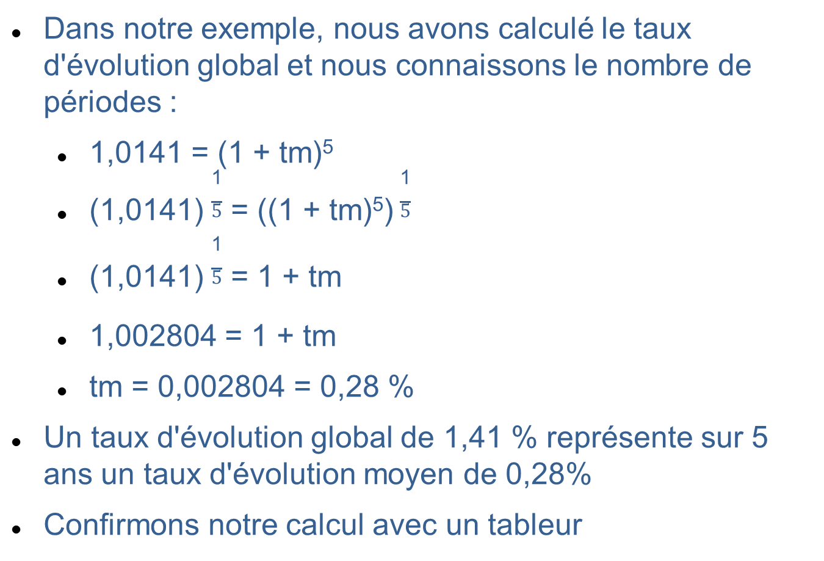
Taux d'évolution moyen:
Dans notre exemple, nous avons calculé le taux d'évolution global et nous connaissons le nombre de périodes :
  1,0141 = (1 + tm)⁵
  (1,0141) $\frac{\text{1}}{\text{5}}$ = ((1 + tm)⁵) $\frac{\text{1}}{\text{5}}$
  (1,0141) $\frac{\text{1}}{\text{5}}$ = 1 + tm
  1,002804 = 1 + tm
  tm = 0,002804 = 0,28 %
Un taux d'évolution global de 1,41 % représente sur 5 ans un taux d'évolution moyen de 0,28%
Confirmons notre calcul avec un tableur

Slide 44
Taux d'évolution moyen – exercice :
Calculer le taux d'évolution global ainsi que le taux d'évolution moyen annuel :
Une entreprise a augmenté son bénéfice de 10% en 5 ans, calculer le taux moyen d'évolution annuel
Une entreprise connait une baisse de son CA de 7% en un an, calculer le taux moyen d'évolution mensuel
Année | 2020 | 2021 | 2022 | 2023 | 2024
Taux d'évolution du CA | 5% | 3% | 8% | 7% | 3%

Slide 45
Tableaux croisés dynamiques:
Les TDC constituent une fonctionnalité offerte par les tableurs pour synthétiser les données
Ils permettent d'avoir rapidement accès à une grande variété d'indicateurs et de présenter les données sous forme clair
Nous allons commencer par récupérer des données :
  L'INSEE en France permet d'obtenir des fichiers de données
  Le site américain Kaggle met à disposition des données pour l'analyse de données
Nous allons nous intéresser aux achats de clients : https://www.kaggle.com/datasets/mehmettahiraslan/customer-shopping-dataset

Slide 46
Tableaux croisés dynamiques:
Le fichier récupéré est au format CSV (comma separated values) et peut être ouvert avec Excel
Pour que le tableau puisse être utilisé pour un TDC il faut:
  Des libellés uniques sur les colonnes
  Pas d'entête de colonne vide
  Peu de cellules vides dans le tableau
Sélectionnons le tableau (ctrl + A) puis insertion > Tableaux croisés dynamiques
Le TDC est créé vide, c'est à nous de dire ce que nous voulons

Slide 47
Tableaux croisés dynamiques:
La partie de droite va nous aider à organiser nos données :
  Filtres : données à ne pas afficher mais à utiliser comme critère de tri
  Colonnes : données à ajouter en colonnes
  Lignes : données à ajouter en ligne
  Valeurs : Valeurs à calculer dans le tableau
Les champs utilisés dans le tableau sont automatiquement cochés
Ajoutons la catégorie (category) en ligne, le sexe (gender) en colonne et l'âge en valeur

Slide 48
Tableaux croisés dynamiques:
Par défaut si Excel trouve une valeur numérique comme l'âge, il va calculer la somme, nous pouvons lui demander l'âge moyen avec un clic droit (paramètres) sur la somme de l'âge
Essayons de valoriser les 4 parties et voyons comment Excel modifie le tableau
Si une donnée est ajoutée ou modifié dans le tableau initial, il faut impérativement actualiser le TDC
Deux nouveaux menus sont apparus
  Analyse : modifier la plage de données, les filtres, les calculs
  Création : modifier les sous-totaux et l'aspect

Slide 49
Bilan
Résumé des notions abordées.
Questions.
Difficultés particulières ?

